Slide 1
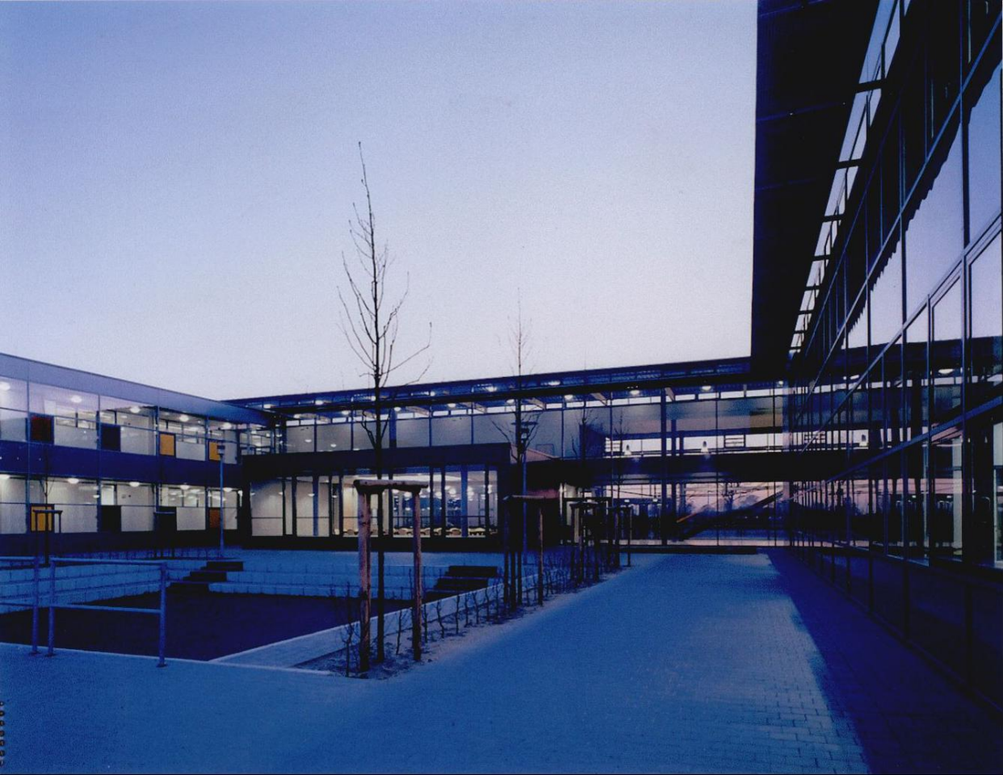



Slide 2
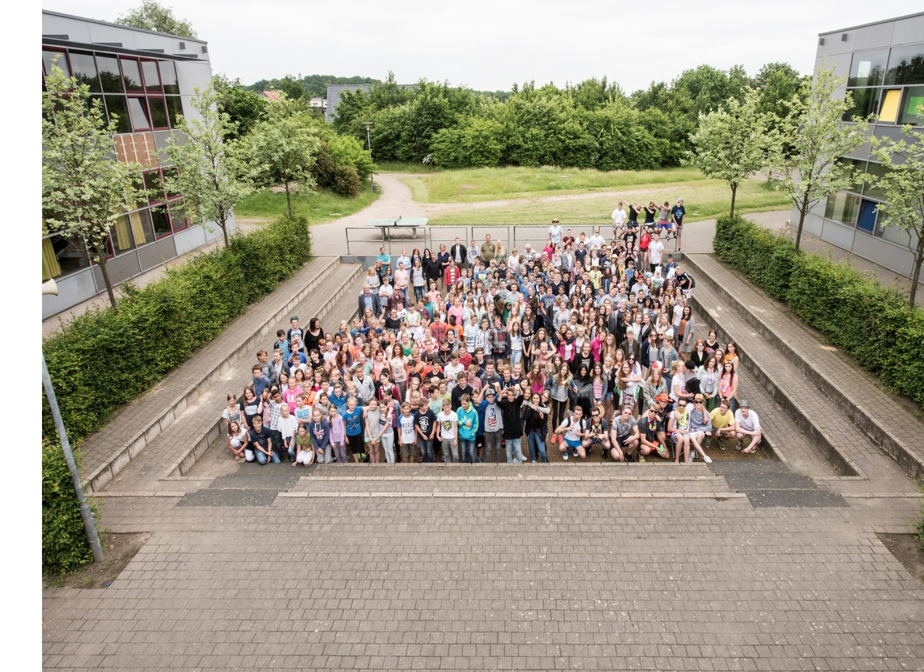

Slide 3
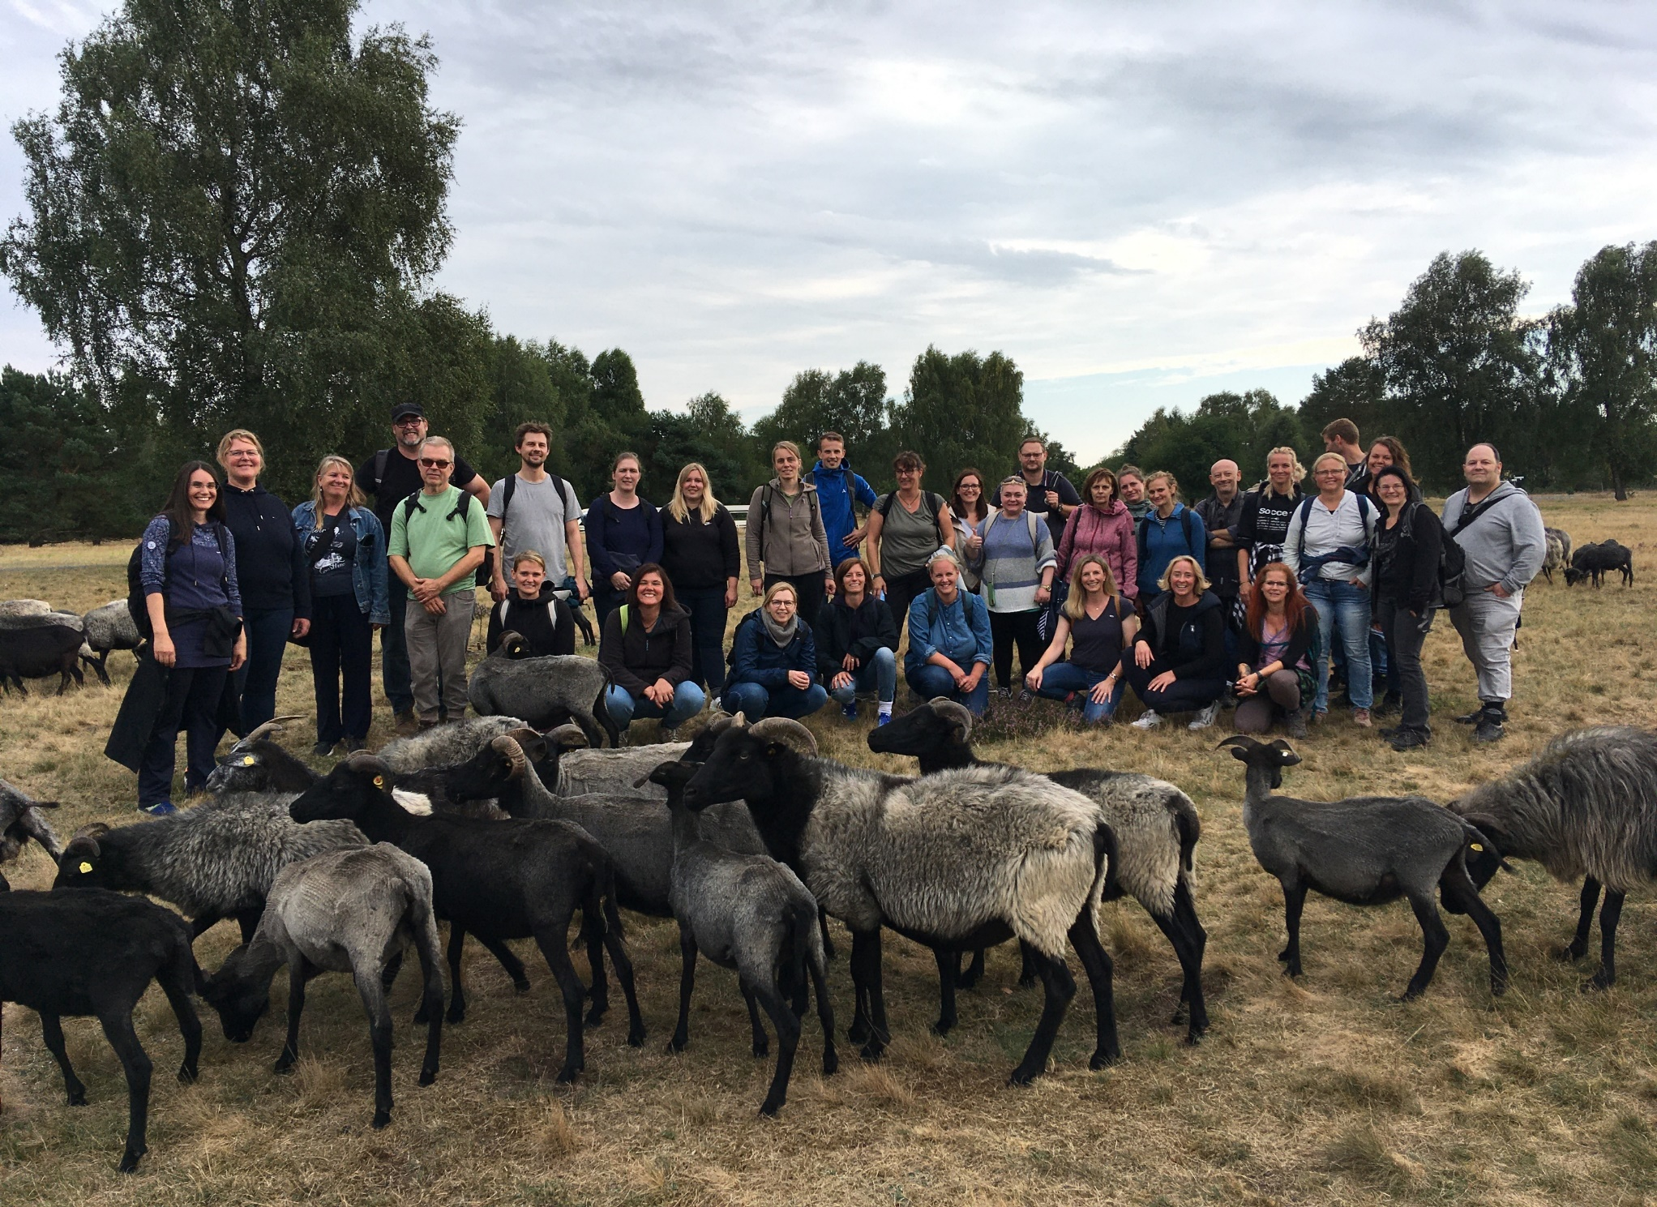

Slide 4
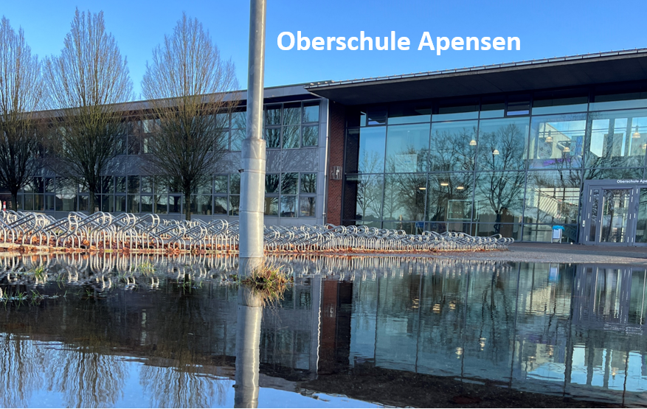
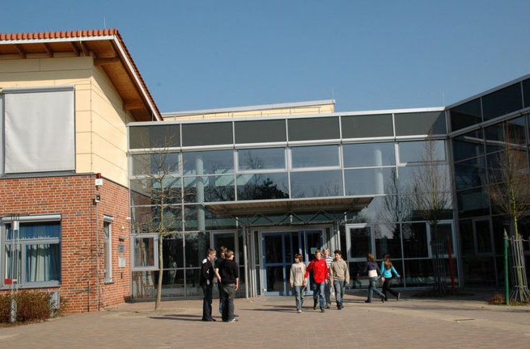
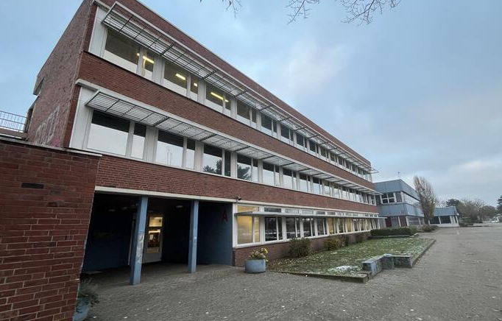
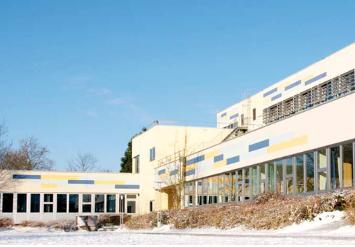
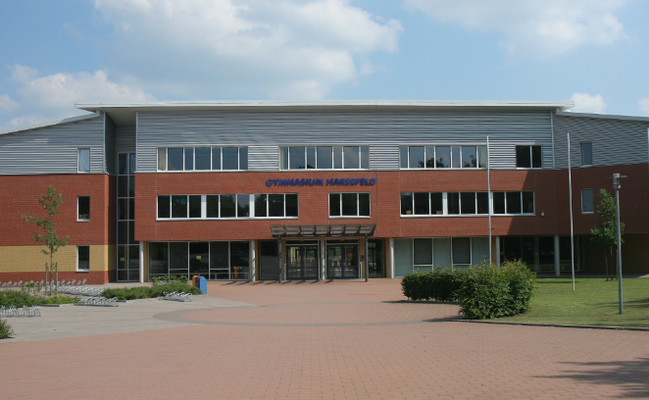
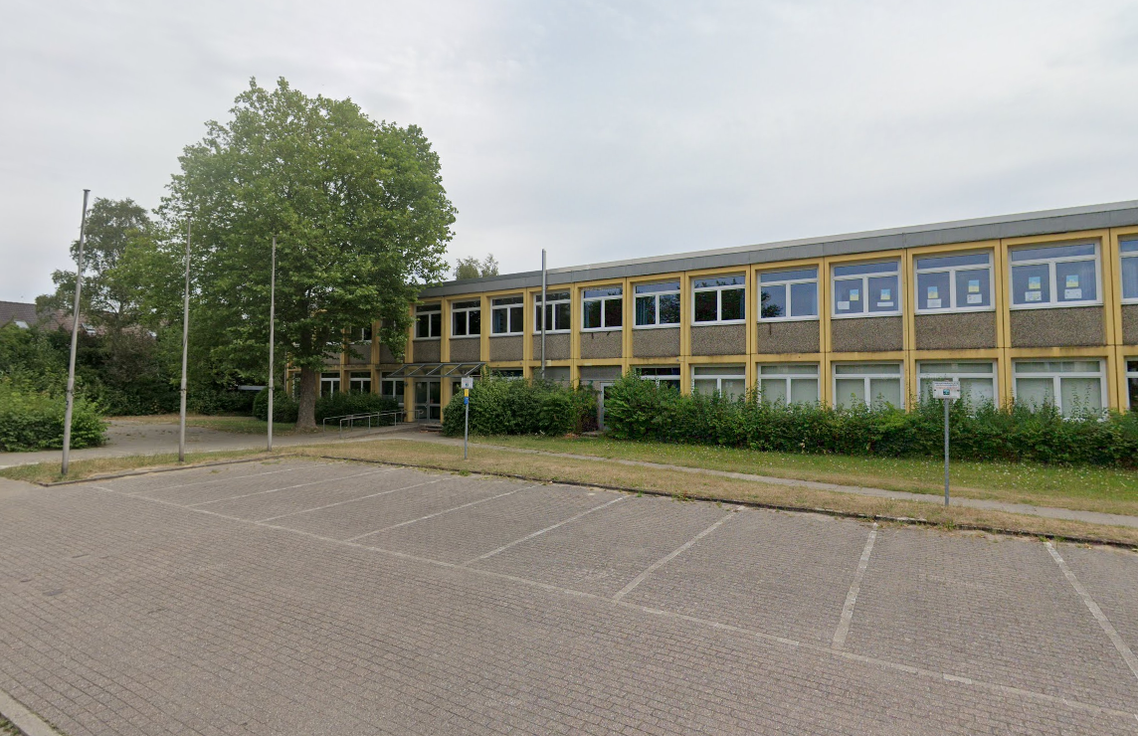
Die Schullandschaft
Realschule Süd
Buxtehude
IGS Buxtehude
Gymnasium Süd
Buxtehude
Aue-Geest-Gymnasium
Harsefeld
Hauptschule Süd
Buxtehude

Slide 5
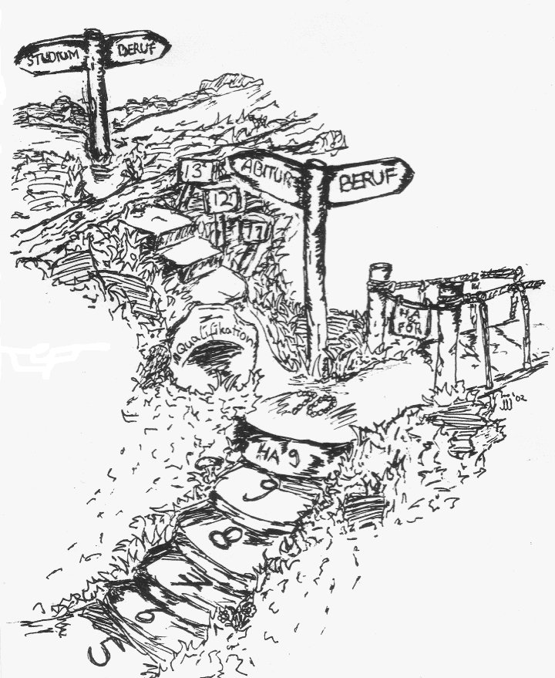
Die Abschlüsse an der Oberschule
Es können alle Abschlüsse erworben werden:
Nach Klasse 9:
Hauptschulabschluss
Nach Klasse 10:
Sekundarabschluss I – Hauptschulabschluss
Sekundarabschluss I – Realschulabschluss
Erweiterter Sekundarabschluss I

Slide 6

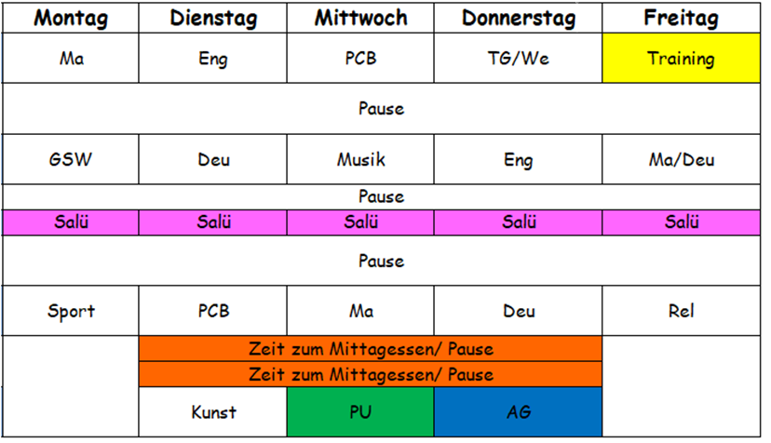
Der Stundenplan

Slide 7
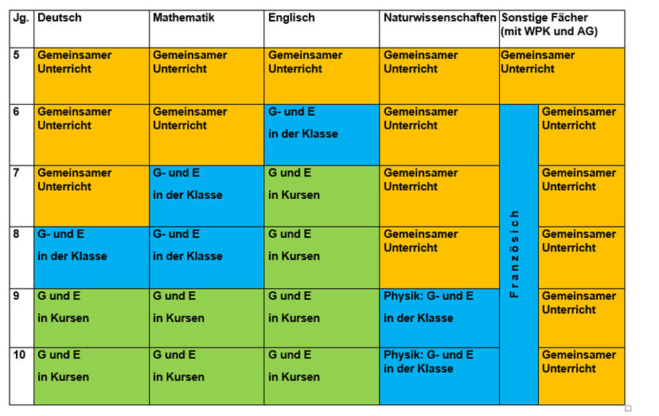
Das Kurssystem in der Oberschule Apensen

Slide 8
Ihr Kind steht bei uns im Mittelpunkt
kleine Klassen Klassenlehrerprinzip
Teamfähigkeit Selbstständigkeit
Beratung + Hilfe (Schulsozialpädagogin/ Beratungslehrerin
gemeinsames Ziel:
der bestmögliche persönliche Schulabschluss
Berufsorientierung
2 Praktika Schülerfirma
Lions Quest (sozial stark) Verantwortung übernehmen
DELF-/PET-Zertifikate
Individuelle Förderung
Schulpartnerschaften mit Polen und Frankreich
Klassenfahrten Sportturniere/Schulfeste
Projekttage Projektwochen

Slide 9
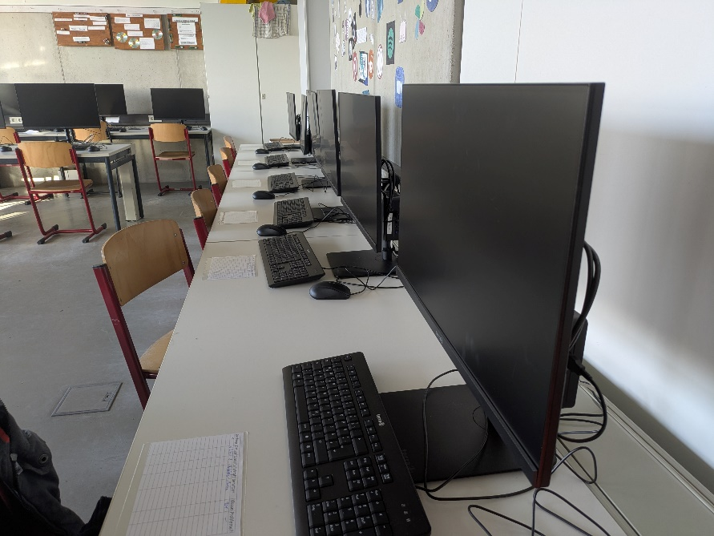
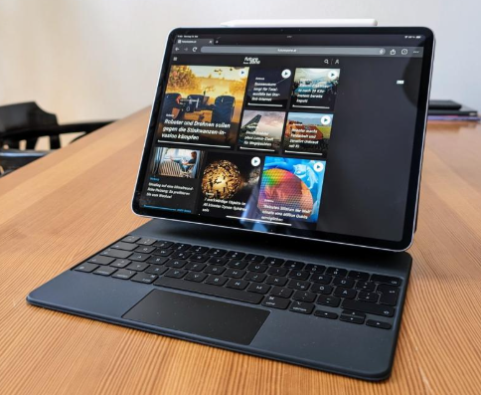
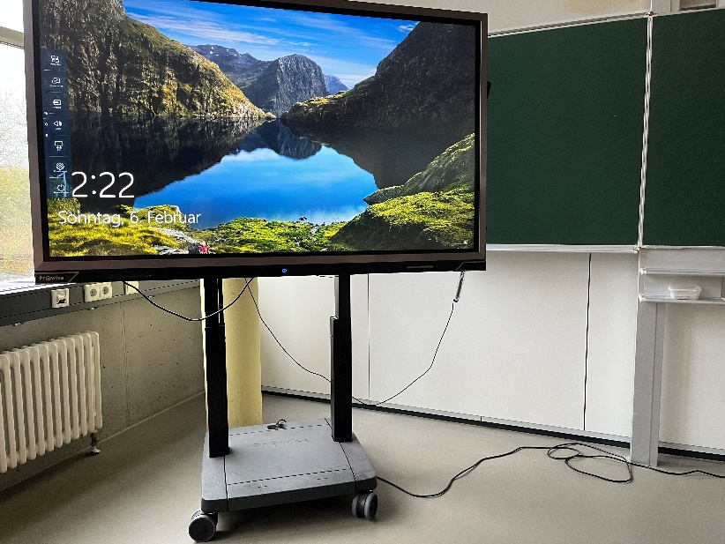
Digitalisierung – es geht immer weiter!

Slide 10
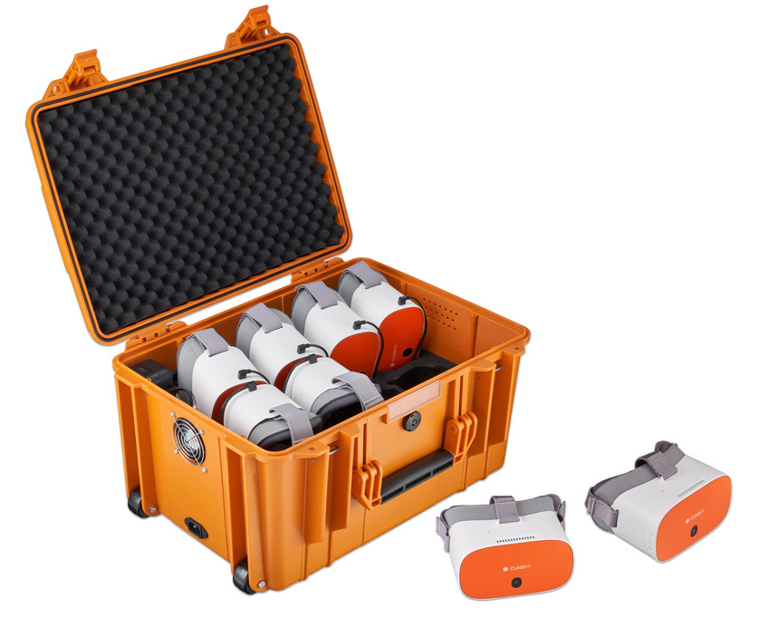
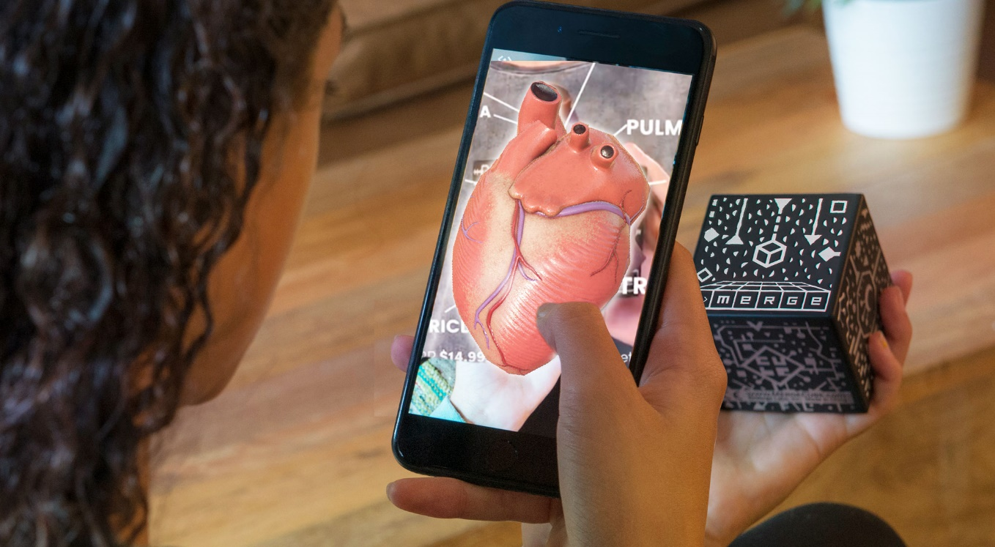
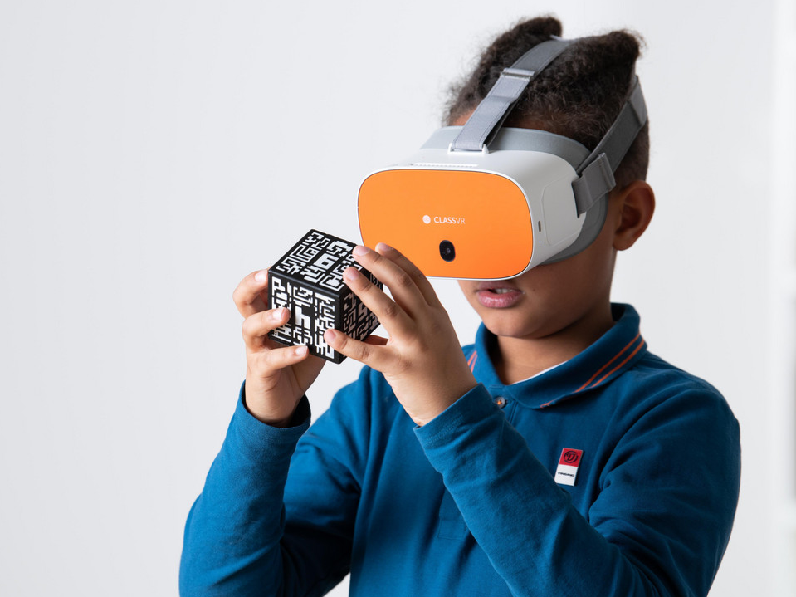
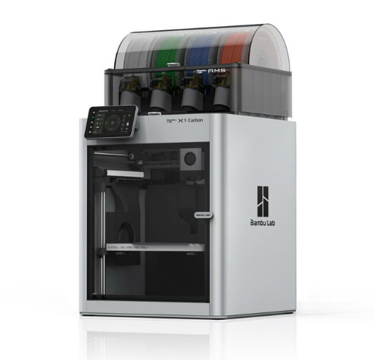
Digitalisierung – es geht immer weiter!

Slide 11
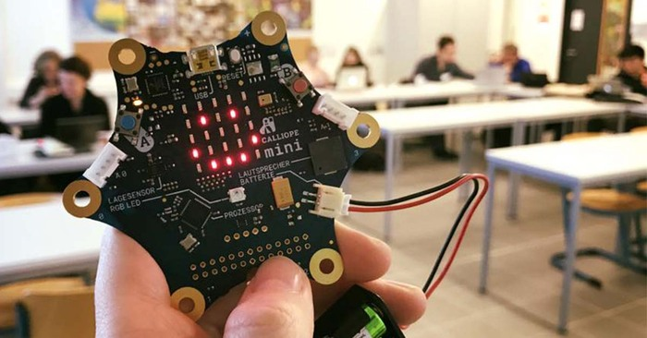
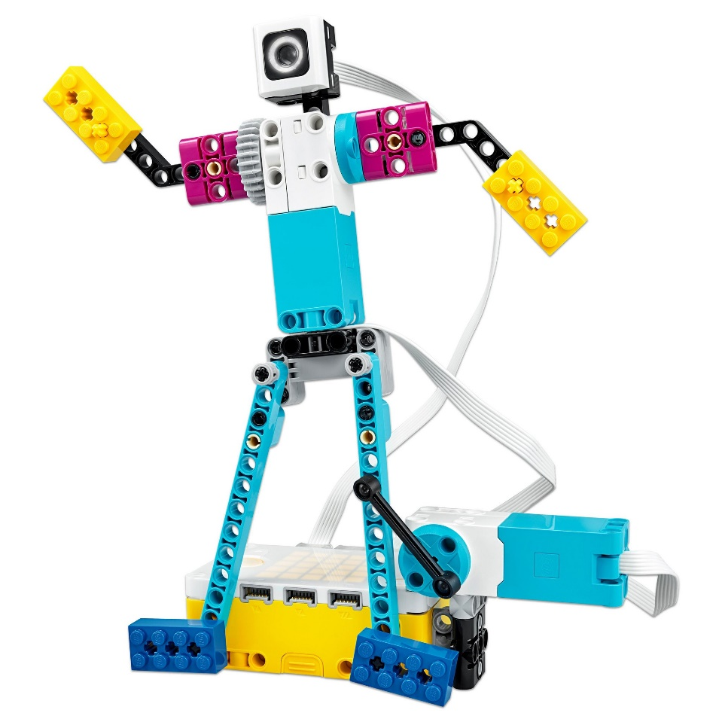
Digitalisierung – es geht immer weiter!

Slide 12


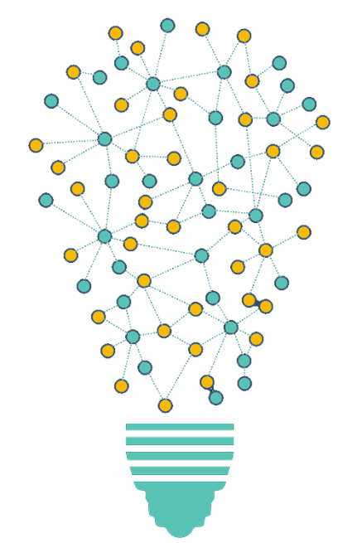





Digitalisierung – es geht immer weiter!

Slide 13
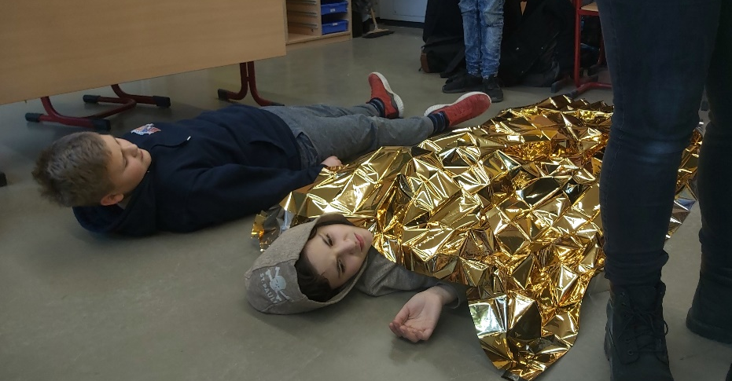
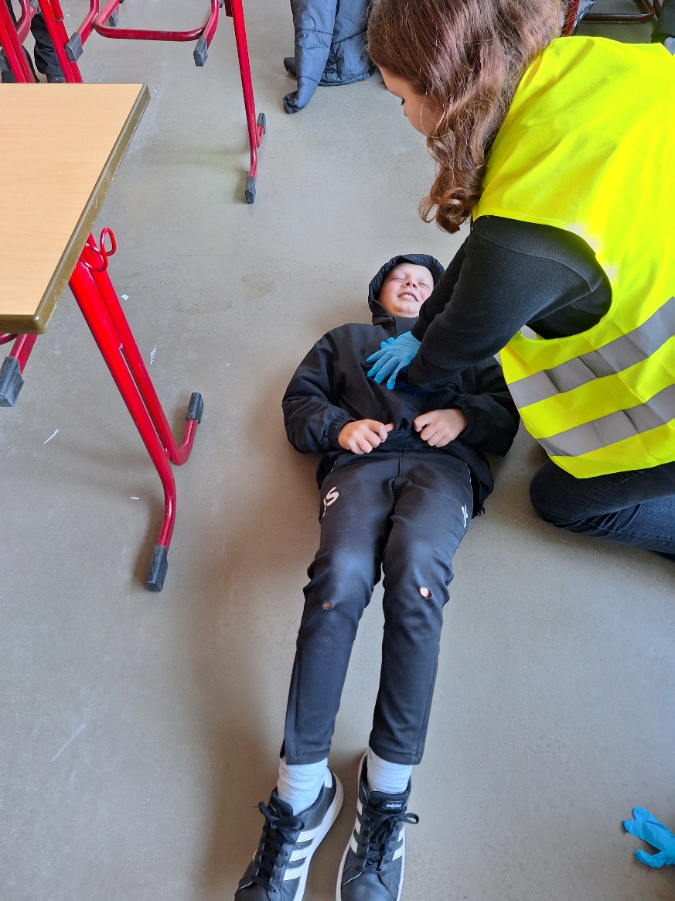
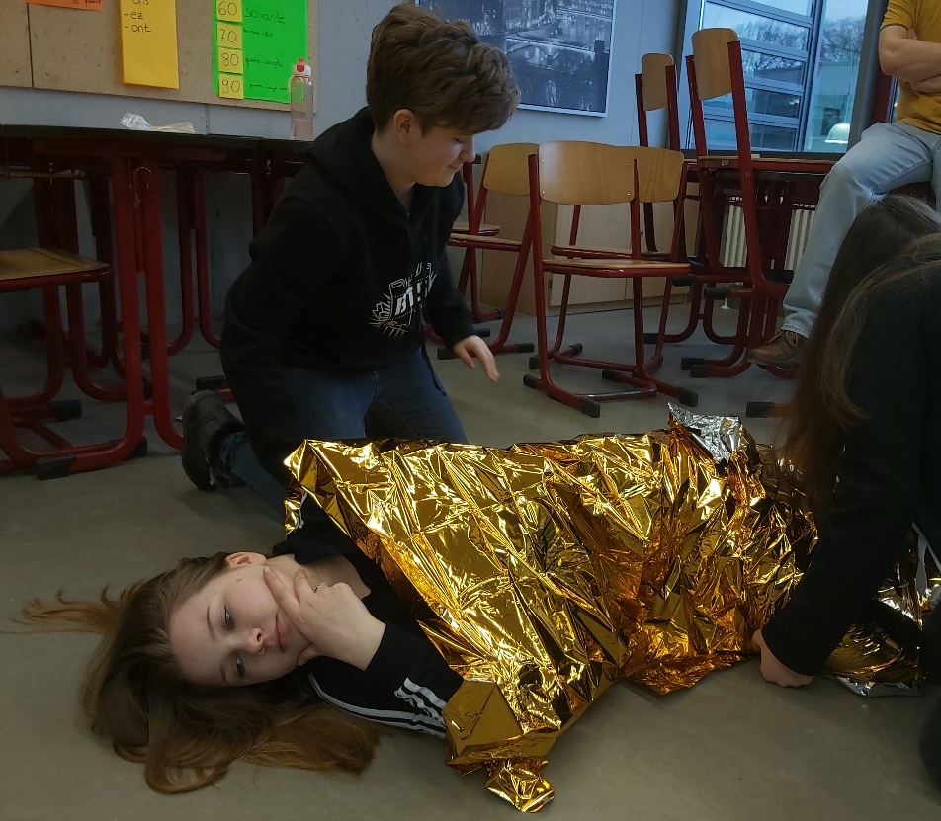
Unser AG-Angebot

Slide 14
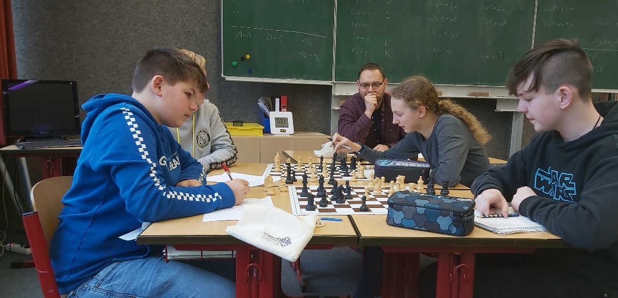
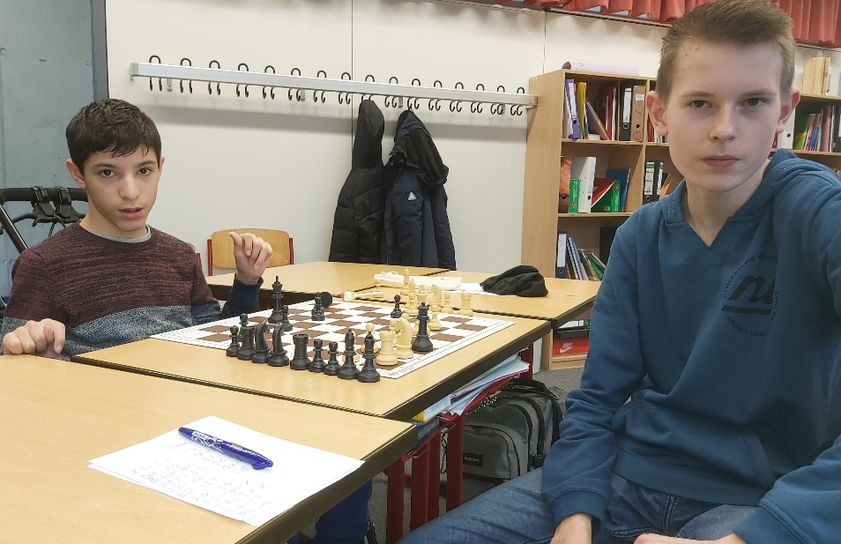
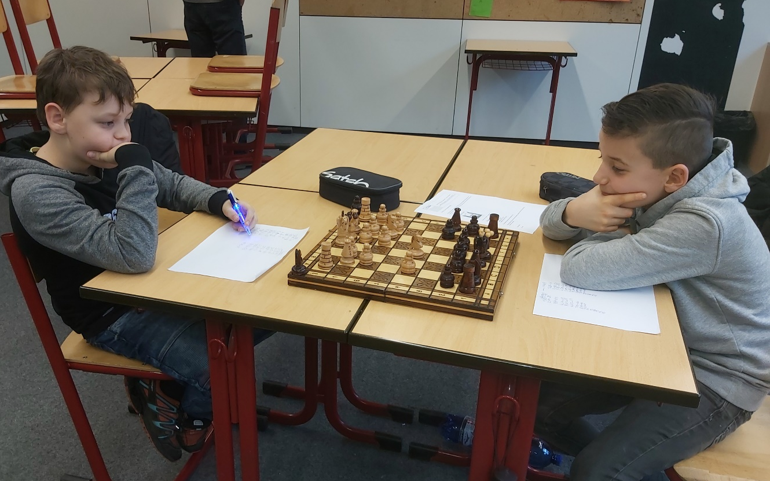
Unser AG-Angebot

Slide 15
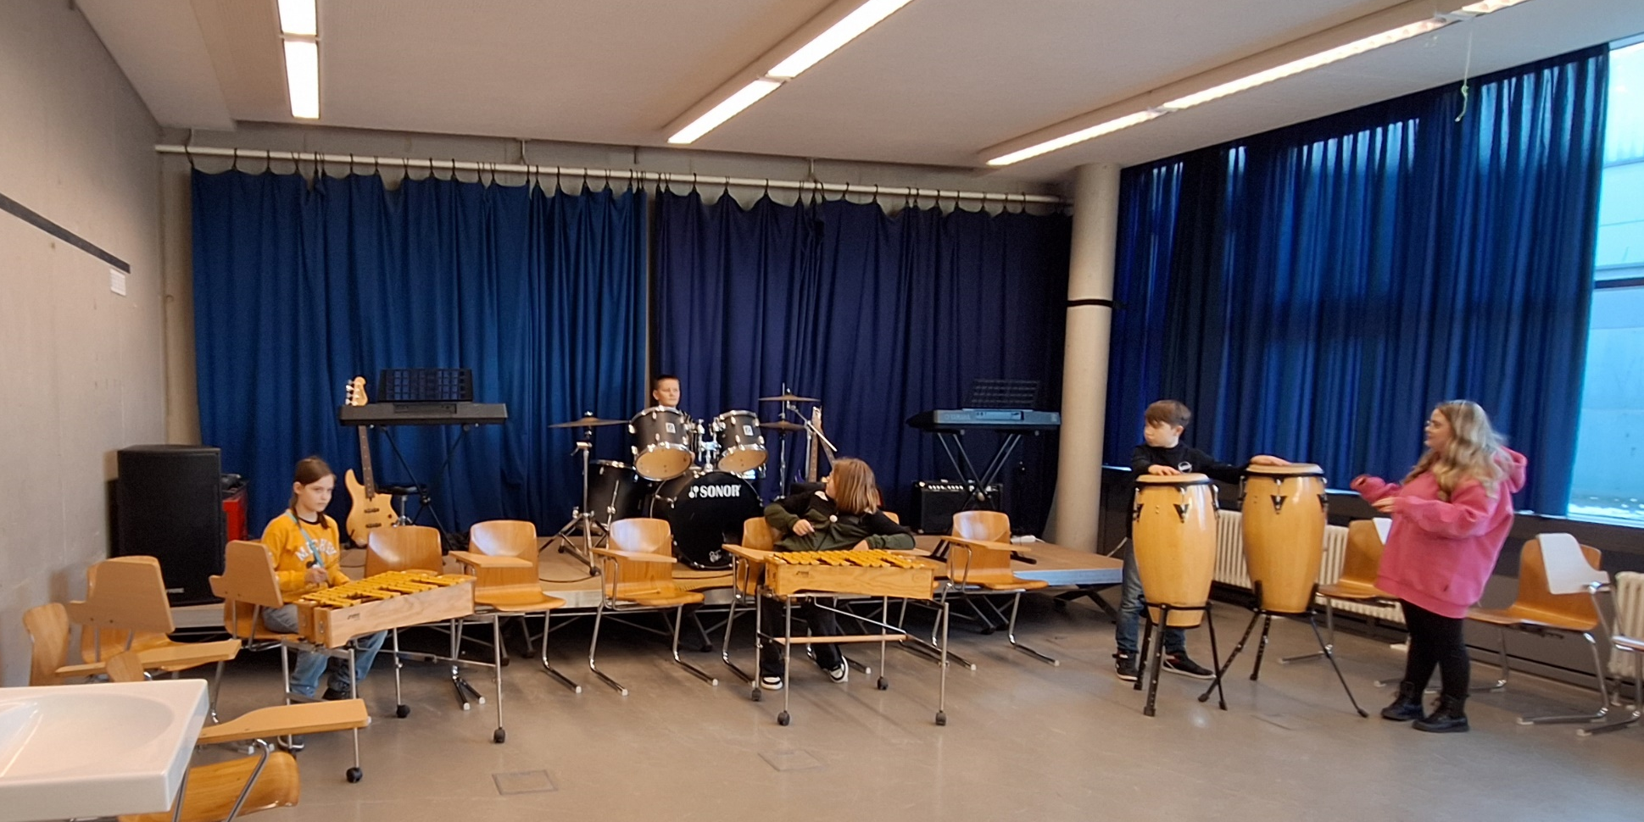
Unser AG-Angebot

Slide 16
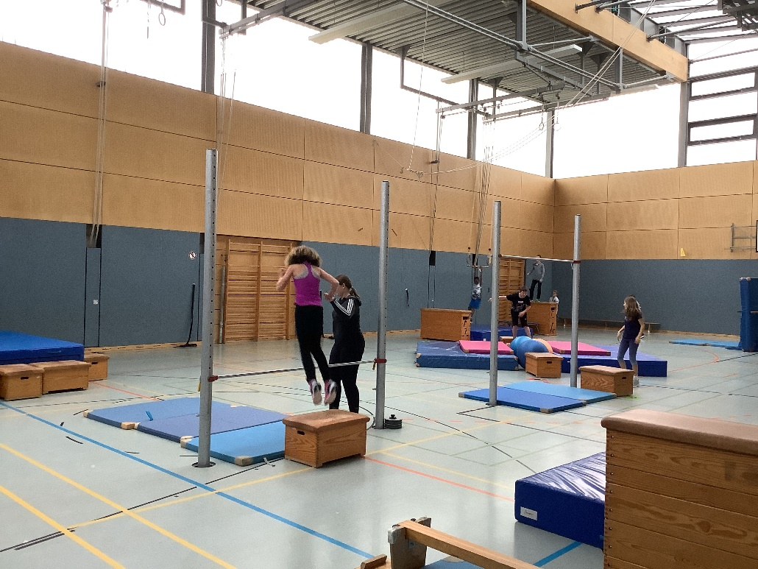
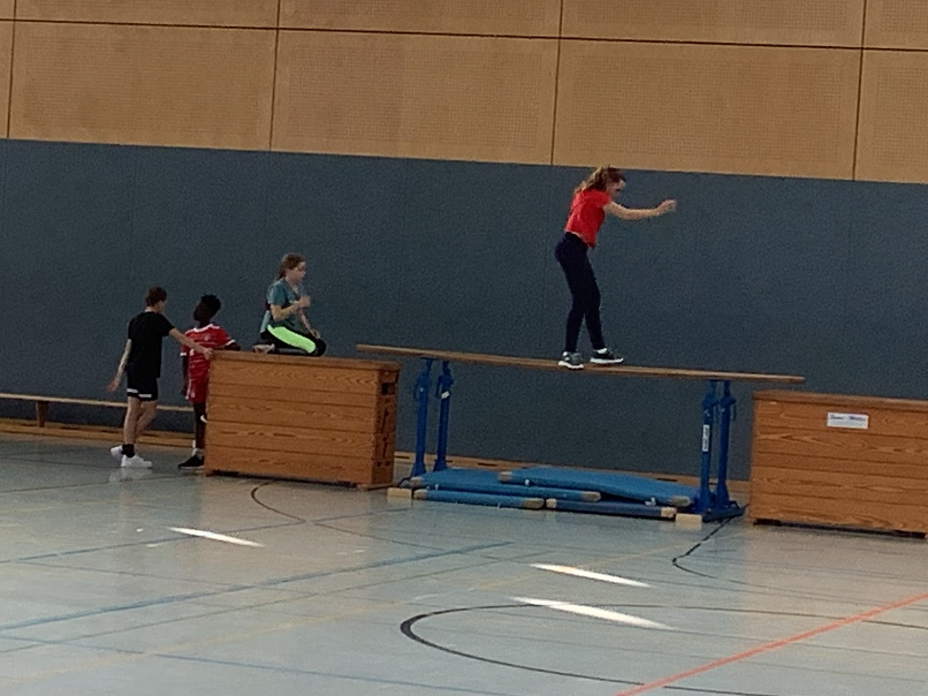
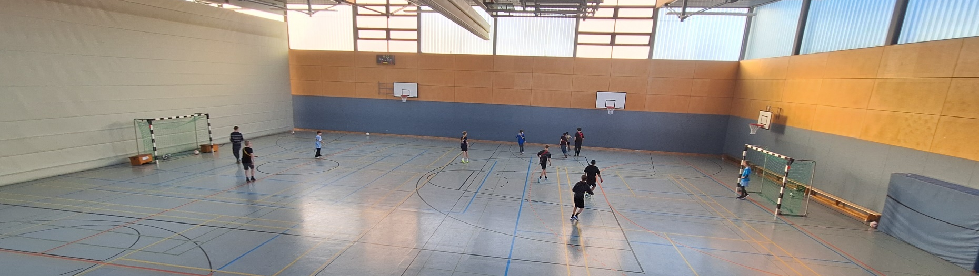
Unser AG-Angebot

